Slide 1
Proyecto
Esfuerzo Mecánico
Equipo 3
A01366347 Maximiliano Macotela Nava
A01275802 Luz Karen Hernández Hernández
A01701263 Andres Serrato Barrera
A01635920 Julio Rodríguez Salcedo
A01368386 César David Rosales Álvares
A01411784 Jim Kevin Holguín Rodríguez

Slide 2
Introducción
Métodos Numéricos
Los métodos numéricos constituyen en sí un conjunto de técnicas, algoritmos, estrategias cuyo fin es resolver un sistema de operaciones matemáticas y reducirlas a soluciones aritméticas.
La característica principal de estos es que requieren bastantes cálculos iterativos para dar con una solución aproximada al problema planteado.

Slide 3
Introducción
Métodos Numéricos
Un método numérico es un procedimiento mediante el cual se obtiene, casi siempre de manera aproximada, la solución de ciertos problemas realizando cálculos puramente aritméticos y lógicos.
La característica principal de estos métodos es que requieren bastantes cálculos o procedimientos que consisten de una lista finita de instrucciones precisas que especifican una secuencia de operaciones algebraicas y lógicas, y de esta manera poder tener una solución al problema planteado. La eficiencia en el cálculo de dicha aproximación depende, en parte, de la facilidad de implementación del algoritmo y de las características especiales y limitaciones de los instrumentos de cálculo.

Slide 4
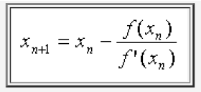
Localización de ceros de funciones
El tema seleccionado para este proyecto es el de localización de ceros o igual conocido como los métodos de aproximación de raíces ya que es un tema sencillo de comprender y presenta un buen reto hacia nosotros como ingenieros poderle dar una solución.
Específicamente el método de localización de ceros que utilizaremos principalmente y como guía es el Método de Newton-Raphson ya que este método numérico nos puede ayudar para encontrar aproximaciones de los ceros o raíces de una función real. También puede ser usado para encontrar el máximo o mínimo de una función, encontrando los ceros de su primera derivada.

Slide 5
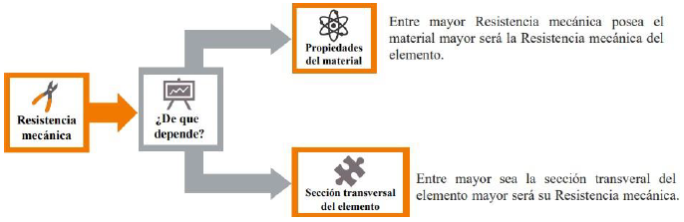
Esfuerzo Mecánico
Elegimos la aplicación de esfuerzo mecánico debido a que es muy interesante el saber cómo una fuerza actúa sobre un cuerpo y como este se deforma o se comporta ante esta ya que si sabemos calcular esto podemos seleccionar mejores materiales y mejores diseños para mecanismos y estructuras etc. La resistencia mecánica de un elemento mecánico está asociada directamente al material del que está fabricado y a su sección transversal.

Slide 6
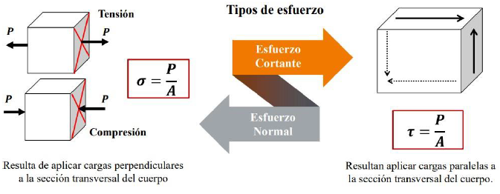
El esfuerzo mecánico es un indicador de las fuerzas internas desarrolladas por un cuerpo ante la aplicación de estímulos externos. El esfuerzo se relaciona con la fuerza promedio que desarrolla cada enlace atómico de un material cuando por acción de una fuerza externa sus posiciones se modifican.

Slide 7
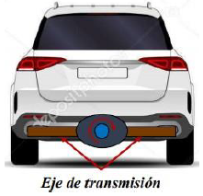
Elementos mecánicos sometidos a torsión
Las flechas o ejes circulares son los elementos mecánicos más comunes asociados a cargas de torsión. Los ejes de transmisión están conectados a un motor que les transmite movimiento rotacional que posteriormente tendrán que transferir a otro elemento vía un sistema de engranes, poleas o cadenas.

Slide 8
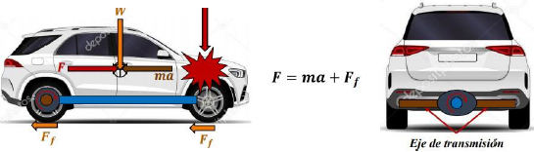
En un automóvil el elemento que genera la energía necesaria para mantener el movimiento es el motor. Esencialmente para que un auto pueda comenzar a desplazarse es necesario aplicar una fuerza horizontal lo suficientemente grande para vencer la inercia de la masa del auto y la fricción de las 4 llantas contra la superficie.
Sin embargo, son los ejes de transmisión los encargados de orientar la energía generada por el motor en la dirección correcta. Al igual que las barras sometidas a carga axial, los ejes de transmisión no son cuerpos rígidos susceptibles a deformarse y fracturarse.

Slide 9
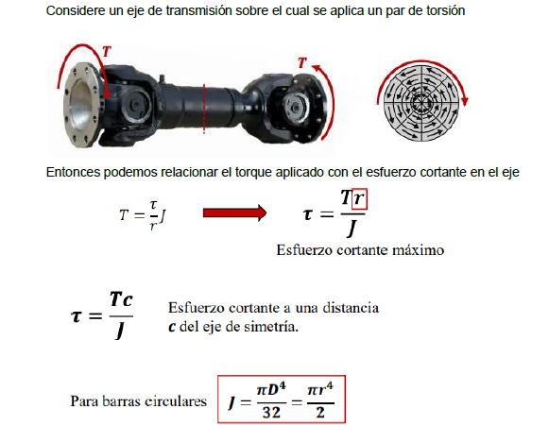
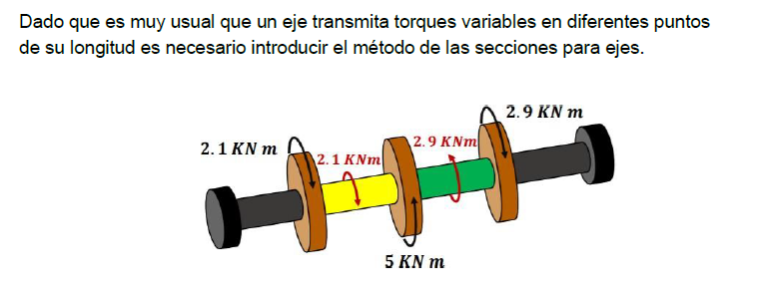

Slide 10
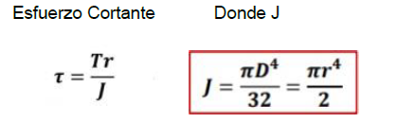
Problema de Aplicación
La torsión máxima generada en la flecha del cardan de una camioneta de tracción trasera que está conectada a la transmisión por medio de tres discos es producida por la fuerza ejercida entre una pendiente y la camioneta estacionada en dicha pendiente está dada por una función de tercer orden relacionada con los diámetros de las diferentes secciones de la flecha y el momento generado por la fuerza variable.
Si el diámetro de la flecha varía en tres secciones debido a los discos, al igual que los momentos en las secciones, la fórmula del esfuerzo en ejes sólidos está dado por la siguiente fórmula:

Slide 11
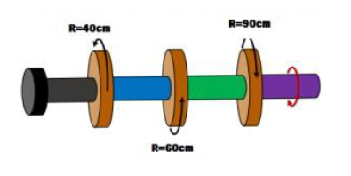
Siendo Tau la torsión máxima que soporta el eje, T en torque resultante interior en la sección transversal del eje, C el radio al exterior del eje y J el momento polar de inercia del área de la sección transversal del eje.
La flecha está representada por la siguiente figura:

Slide 12
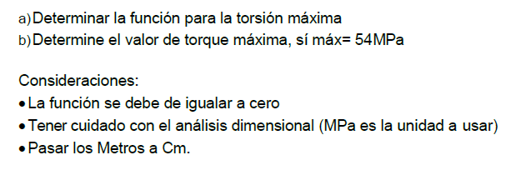
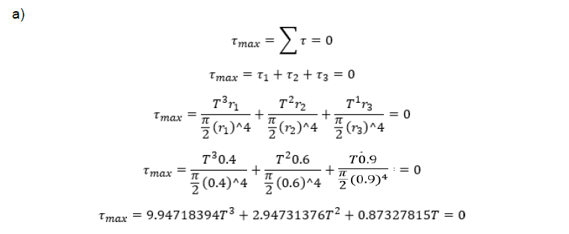

Slide 13
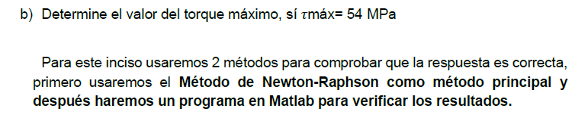
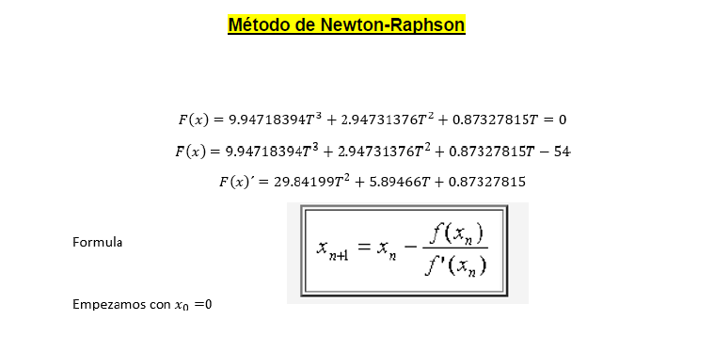

Slide 14
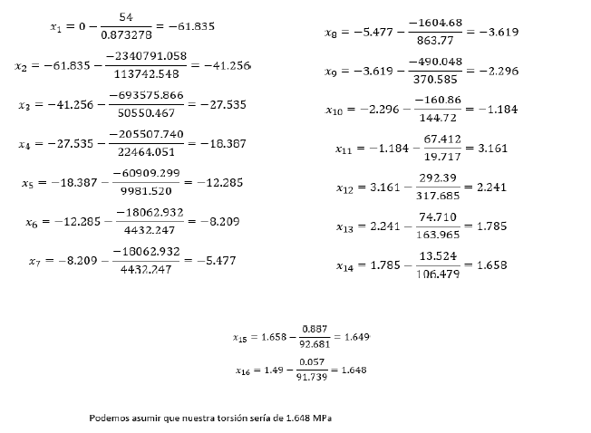

Slide 15
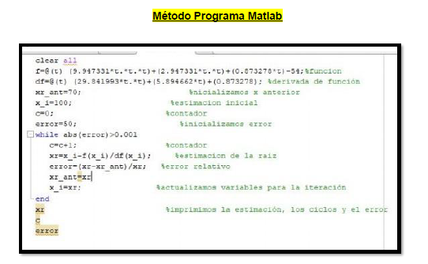
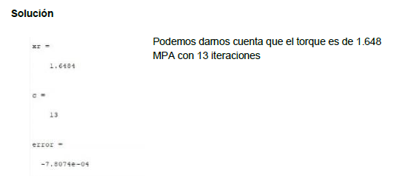

Slide 16
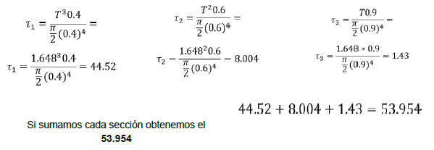
Conclusión y Análisis de Resultados
Como podemos observar el esfuerzo o torsión va ser mayor entre mayor sea nuestro diámetro, y esto es lógico porque un objeto entre mayor sea su sección transversal mayor será el esfuerzo al que podrá ser sometido este.
Más concretamente ya obteniendo el valor de T podemos sacar el esfuerzo (torsor) que es sometido en cada sección de nuestra flecha.

Slide 17
Conclusión y Análisis de Resultados
El resultado obtenido se aproxima a 54 MPa y esto es debido a pequeños errores de no usar todos los decimales y redondear.
Como podemos observar las dos soluciones del problema son correctas pero claro es mucho más fácil usar un programa, la programación es una herramienta invaluable en el área de la ingeniería, pues con ella nos ahorramos hacer los cálculos de forma manual, de la misma manera podemos definir las cantidades que deseemos repetir un algoritmo complejo y sobre todo ajustarlo a las condiciones que se requieran.

Slide 18
Conclusión y Análisis de Resultados
Existen diferentes maneras de llegar a un resultado, lo importante es que camino utilizamos para poder llegar a este y tener a nuestra disposición el mayor número de caminos ya que debemos ampliar nuestras posibilidades desde un punto de vista ingenieril.
El método seleccionado fue de Newton-Raphson principalmente ya que este método es muy versátil, aunque también se verificó con 3 métodos más usando la aplicación de Excel llamados: Bisección, secante y aproximación y errores.
Este método llamado Newton-Raphson puede ser ocupado en muchas cosas ya que en muchas aplicaciones podemos sacar la función y hacer una estimación correcta, aunque es un camino un poco complicado usar métodos numéricos siempre es bueno tener otra opción para comprobar algo como un programa.

Slide 19
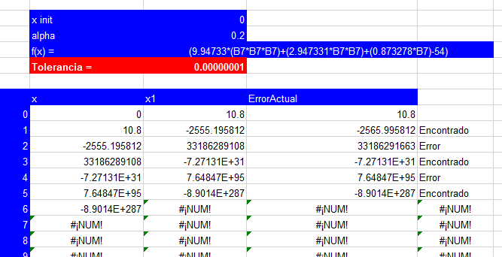
Verificación por otros métodos

Slide 20
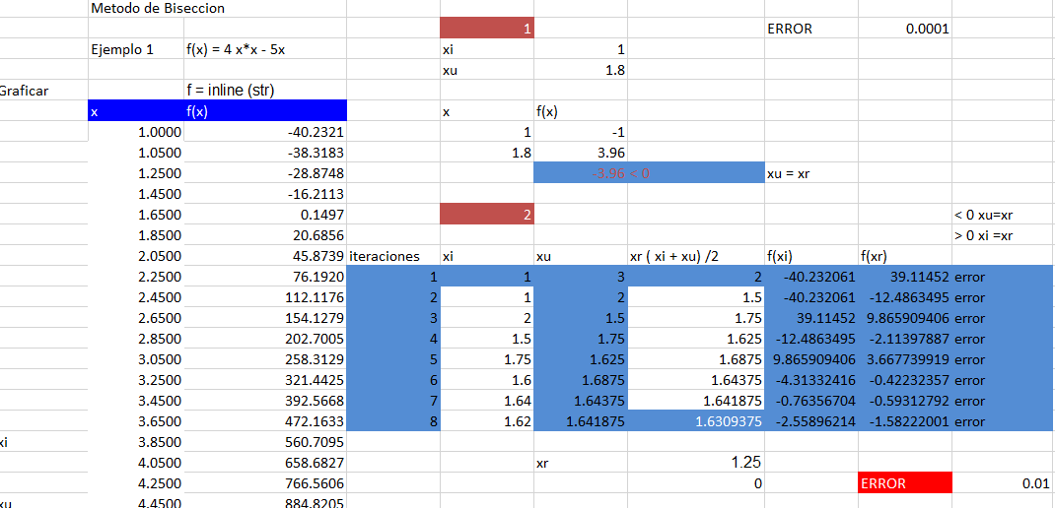
Verificación por otros métodos

Slide 21
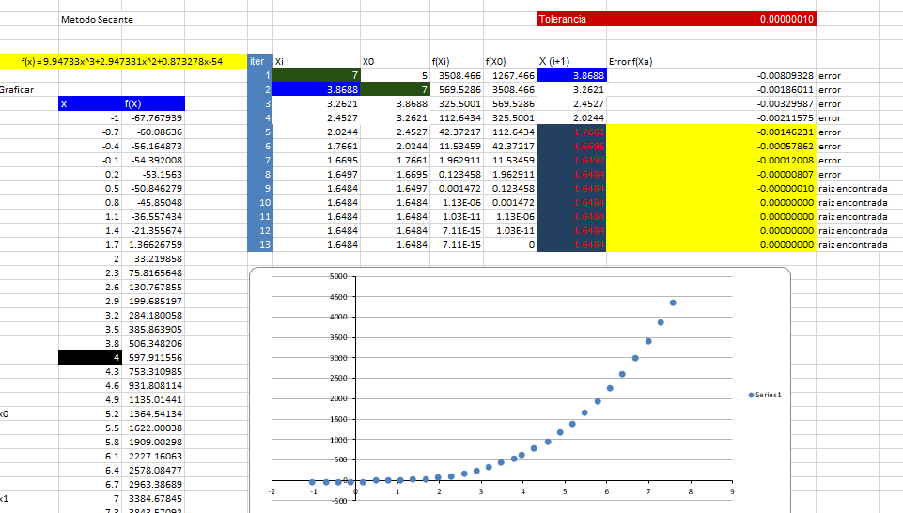
Verificación por otros métodos

